Slide 1


Slide 2
T1

Slide 3


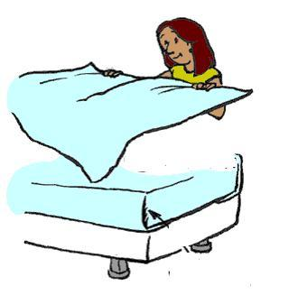
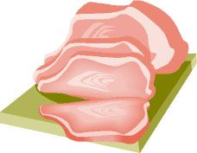
T2

Slide 4
T3

Slide 5


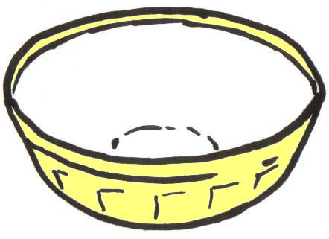
01

Slide 6
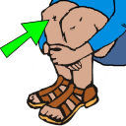

02

Slide 7

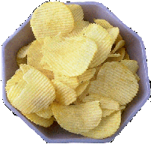
03

Slide 8

04

Slide 9

05

Slide 10
06

Slide 12
T4

Slide 13
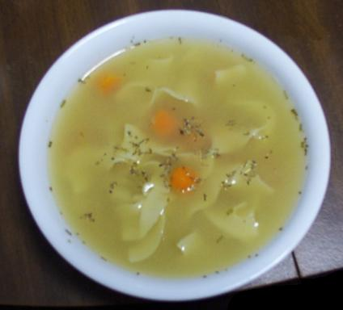

T5

Slide 14
07

Slide 15
1
08

Slide 16
09

Slide 17
10

Slide 18

11

Slide 19

12

